Slide 1
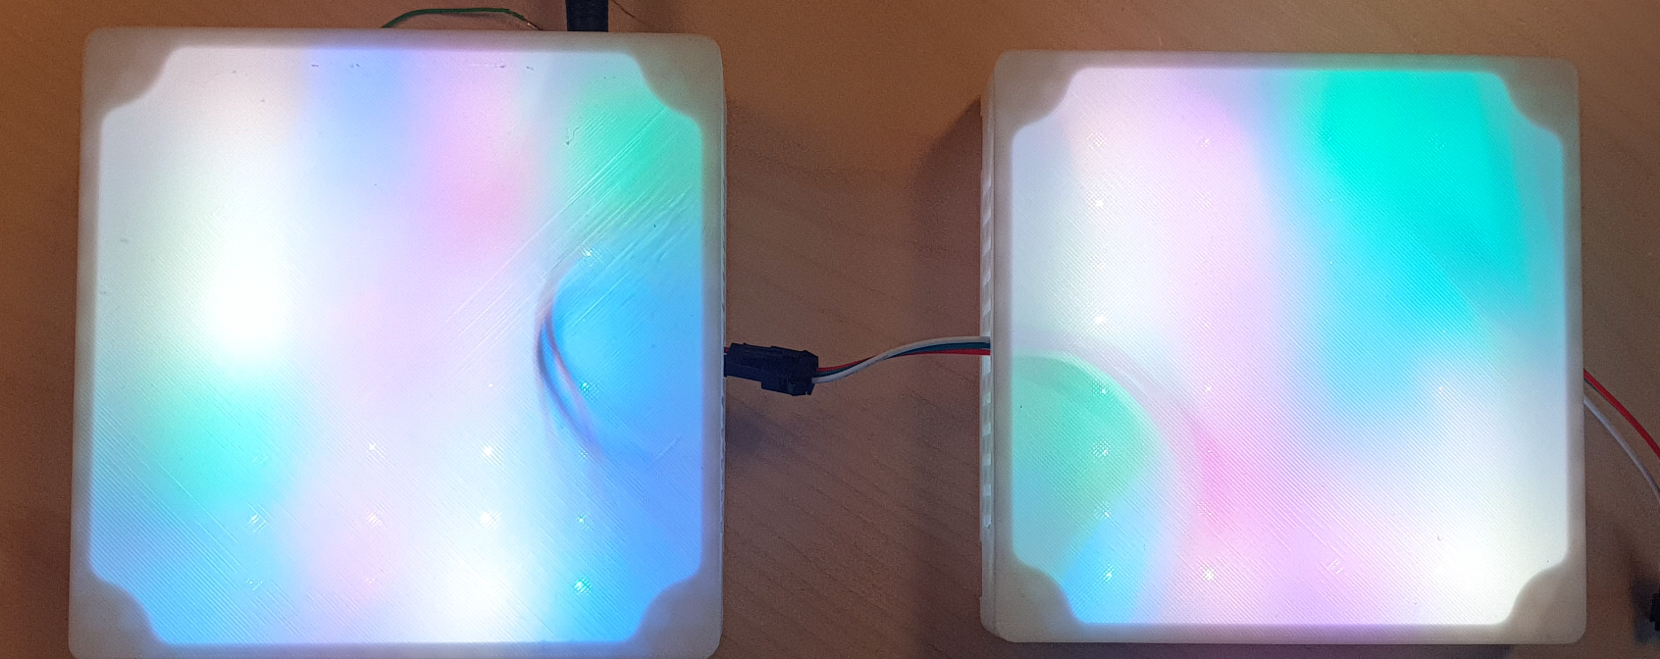
Dancing Lights
William Rogov
Esteban Desmedt
Seraphin Sampers
Mirko Sinnaeve
Elias Vanthorre

Slide 2
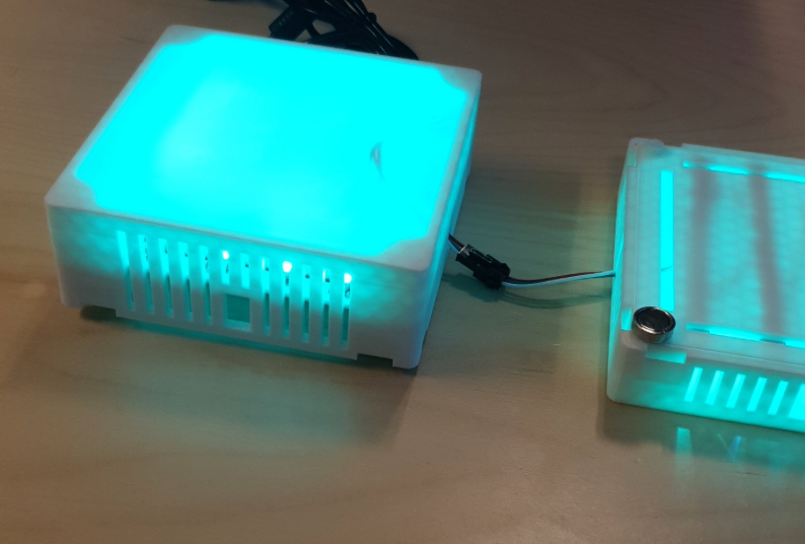
Dancing Lights
Inhoudstabel
1. Opdracht
2. Startsituatie
3. Traject
4. Componenten
5. Struikelblokken
6. Resultaat

Slide 3

Dancing Lights
1. Opdracht
LED’s “reageren” op geluid (muziek)
Alleenstaand product (Plug and Play)
Makkelijk uitbreidbaar
Proof of Concept

Slide 4

Dancing Lights
2. Startsituatie
Scratch
Beperkt aantal voorbeeld projecten
Geen project van vorige semester

Slide 5
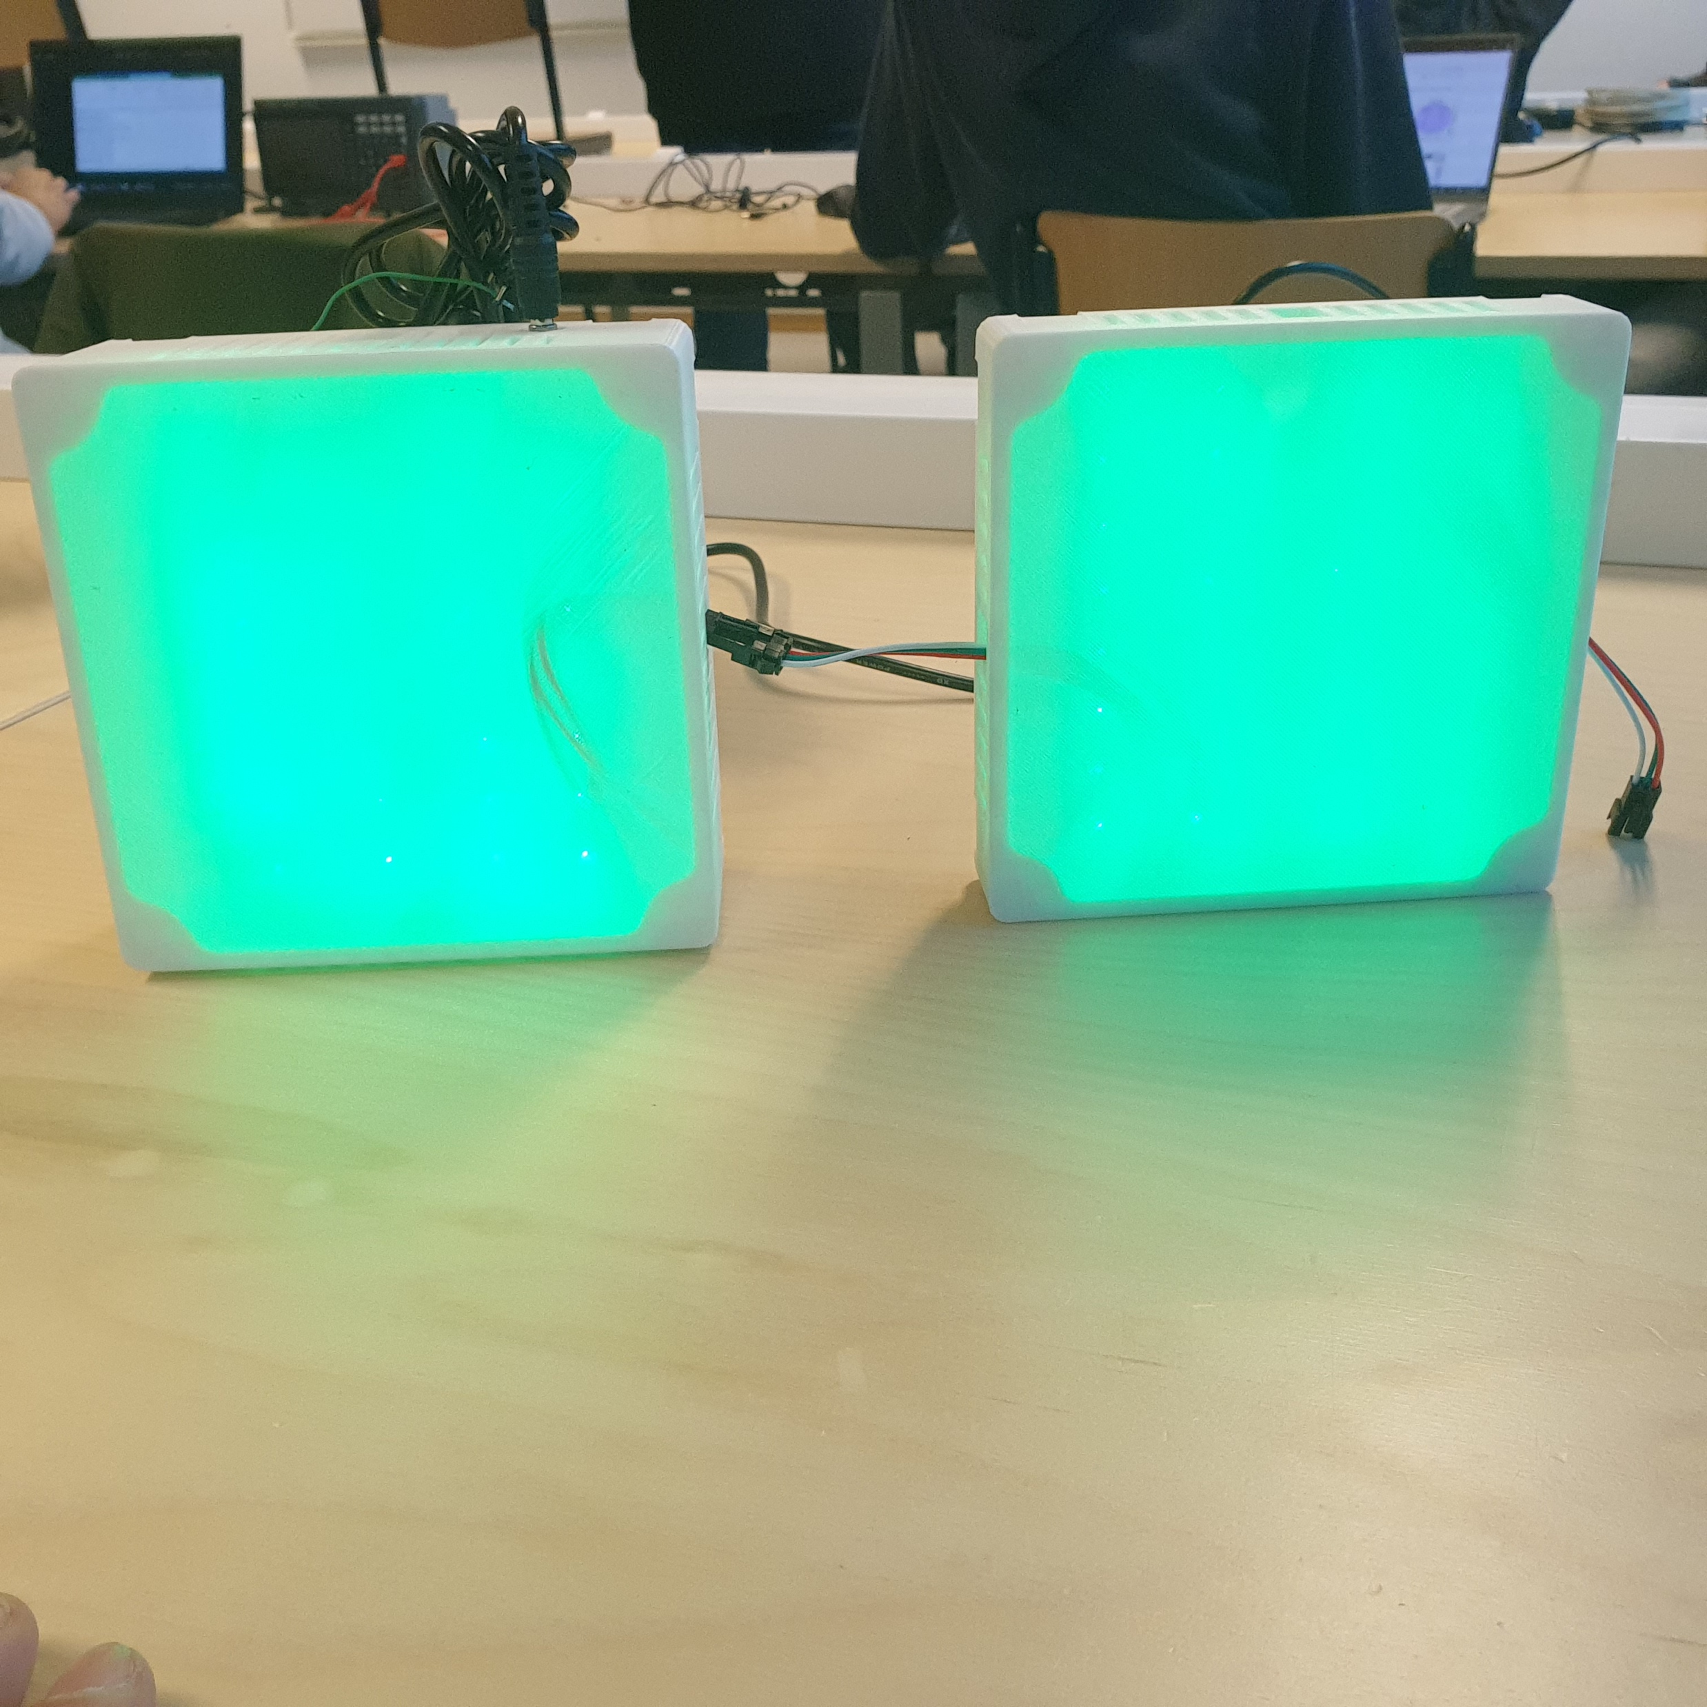
Dancing Lights
3. Traject
Brainstormen (wat & hoe)
LED’s besturen met Raspberry Pi (pin14) (Effecten)
Microfoon integreren (Digitaal → Analoog) + Hardware (3D-prints)
Alles samenbrengen + MQTT
Documentatie/presentatie

Slide 6
Dancing Lights
4. Componenten
Hardware : Mainbox: Raspberry Pi & LED’s
: Secundaire box: LED’s
: Digitale USB-A microfoon
: Voeding (stopcontact)
Software : Python
Netwerk : MQTT-Server (User-friendly)
: VNC-Viewer (Raspberry Pi collaboration platform)

Slide 7
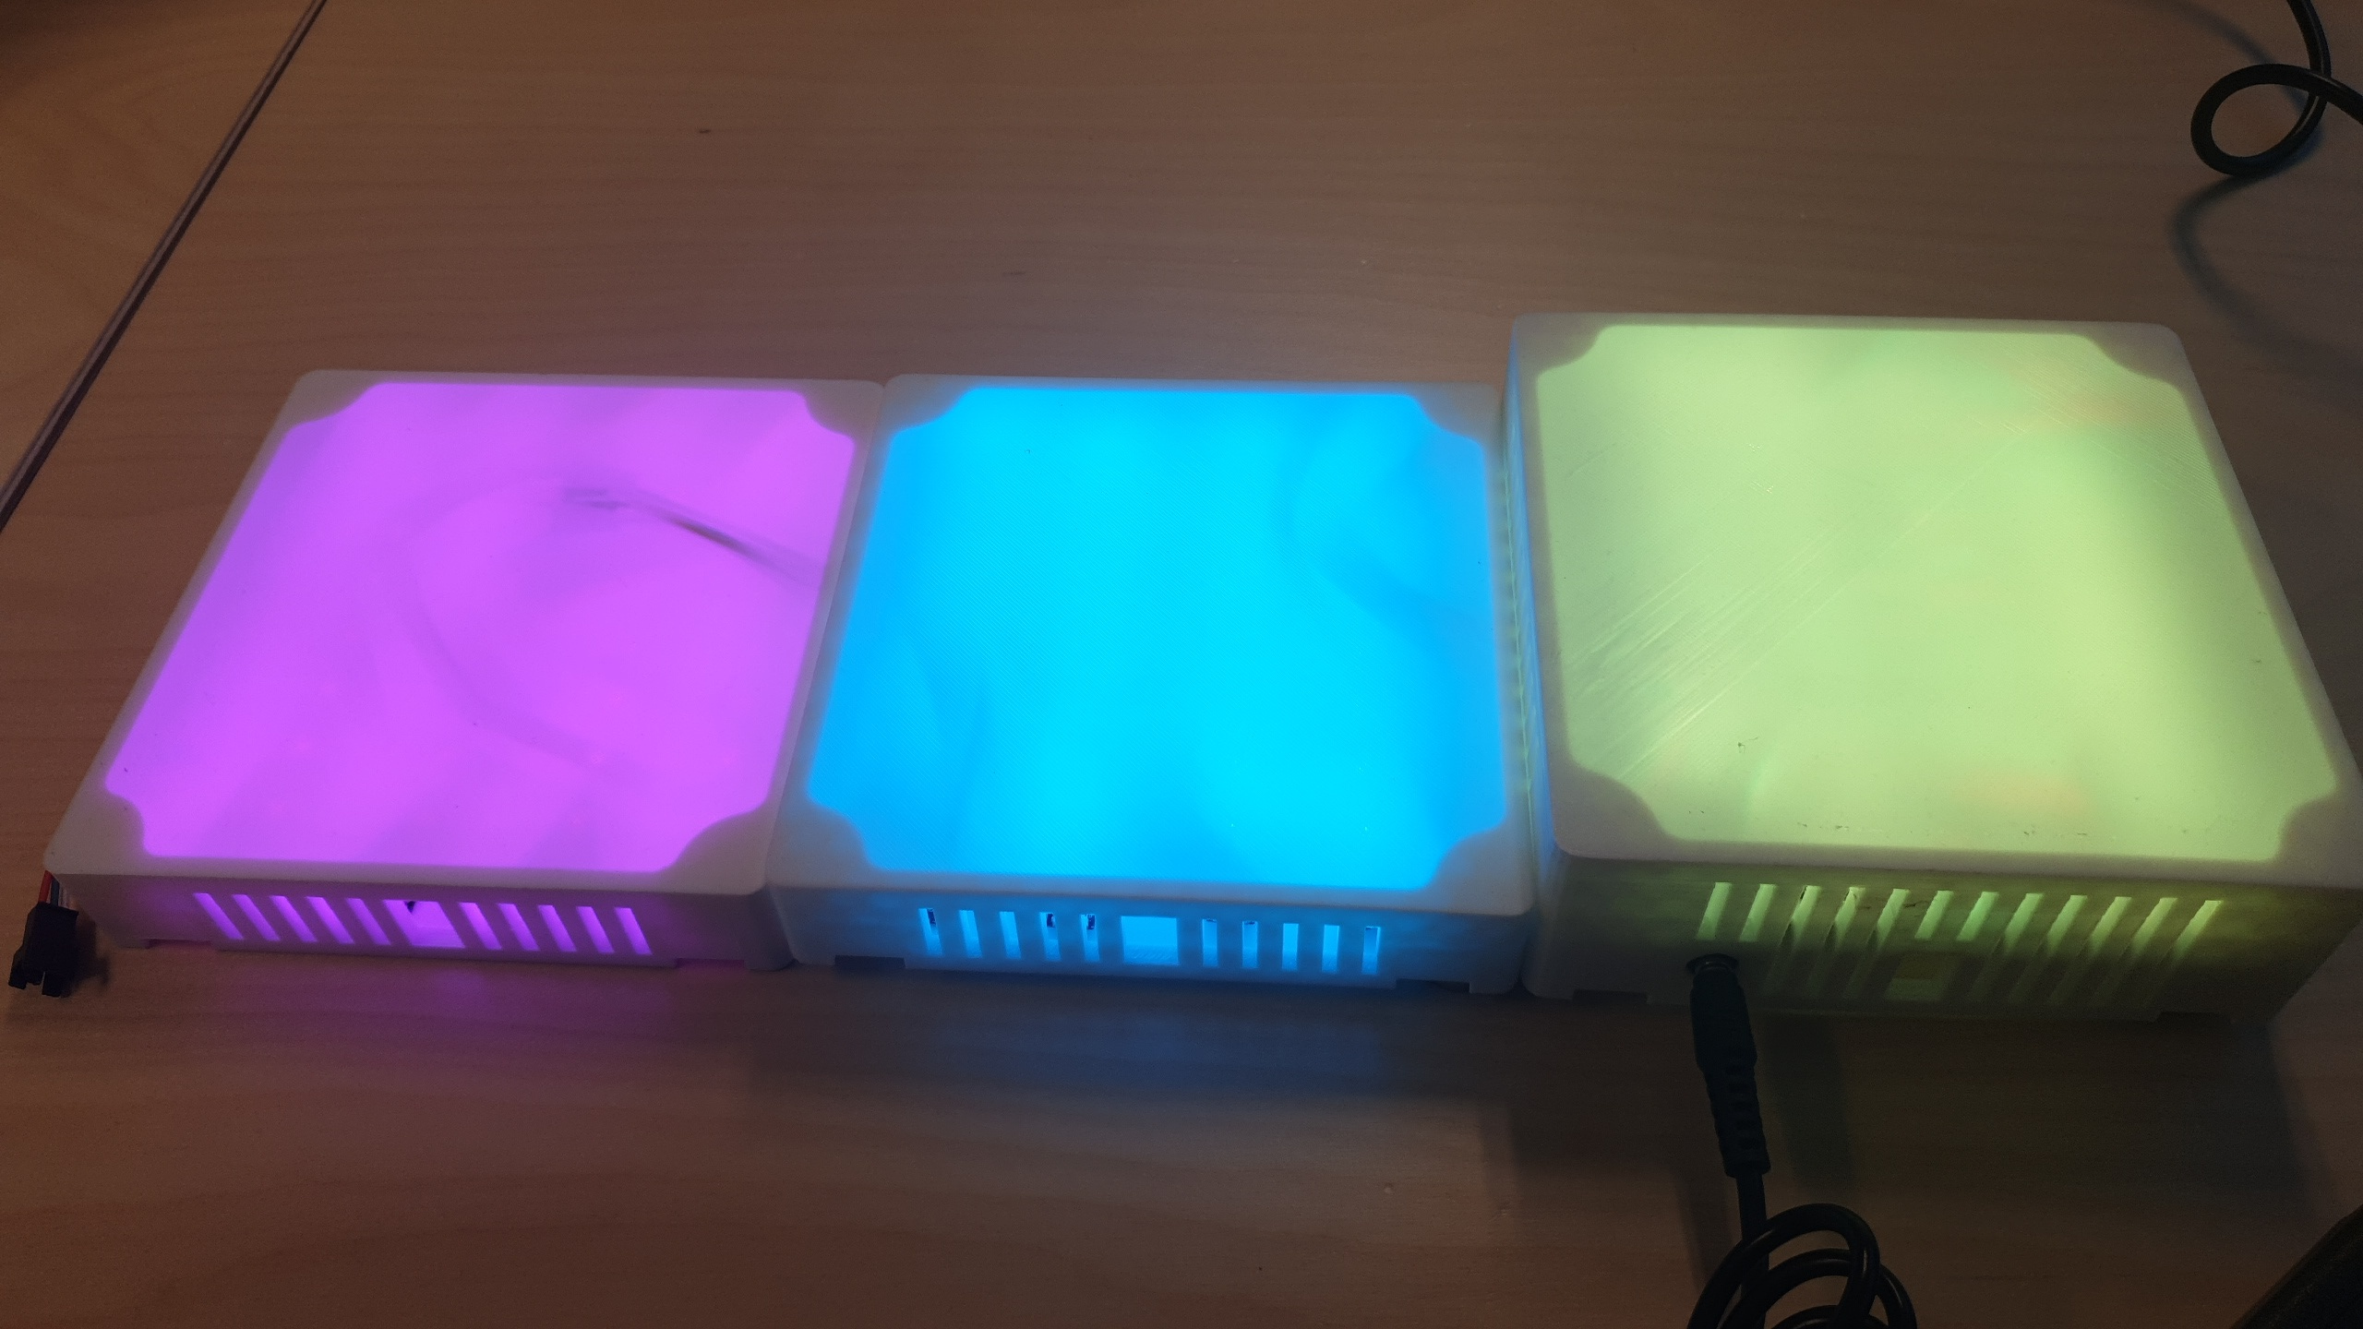
Dancing Lights
5. Struikelblokken
Microfoon: Digitaal → Analoog
: Geen analoog signaal inlezen via de pin
MQTT-server opstellen: Correct te integreren
Werkomgeving van de Raspberry Pi

Slide 8
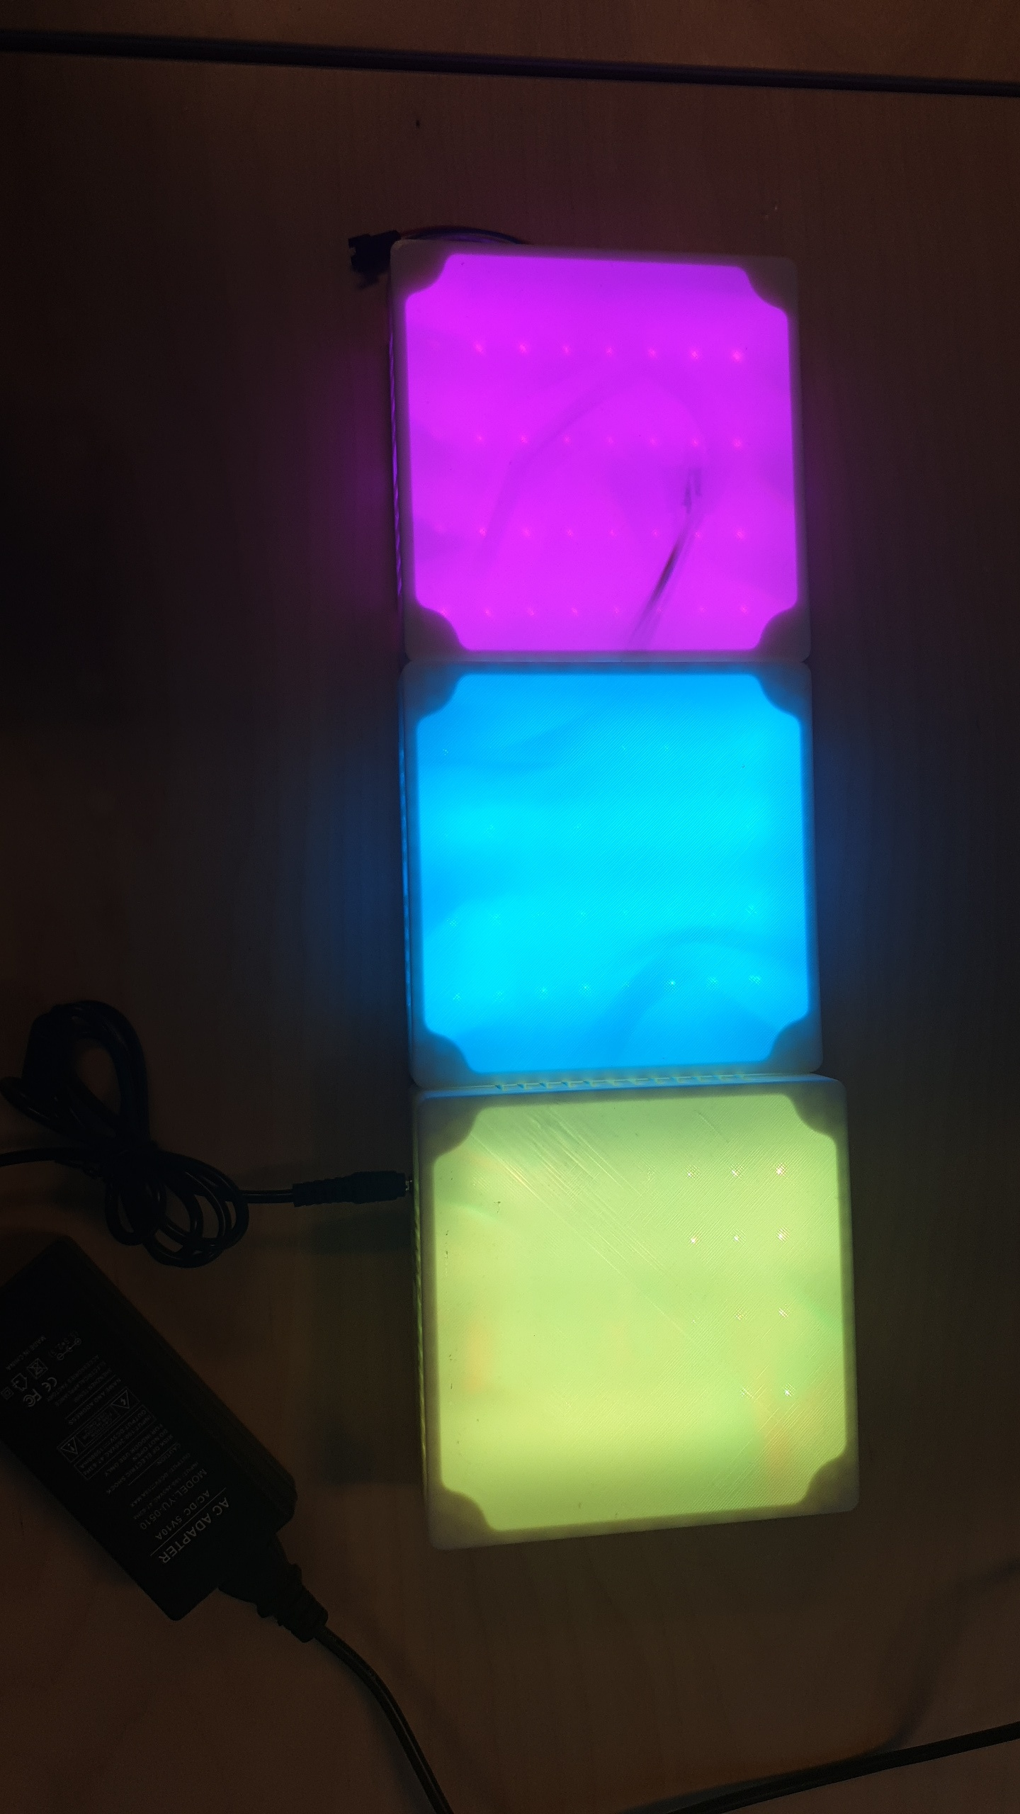
Dancing Lights
6. Resultaat
Mainbox + 2 secundaire boxen
Reageren op geluid
5 effecten, combinatie → oneindig veel combinaties
“Plug and Play”

Slide 9
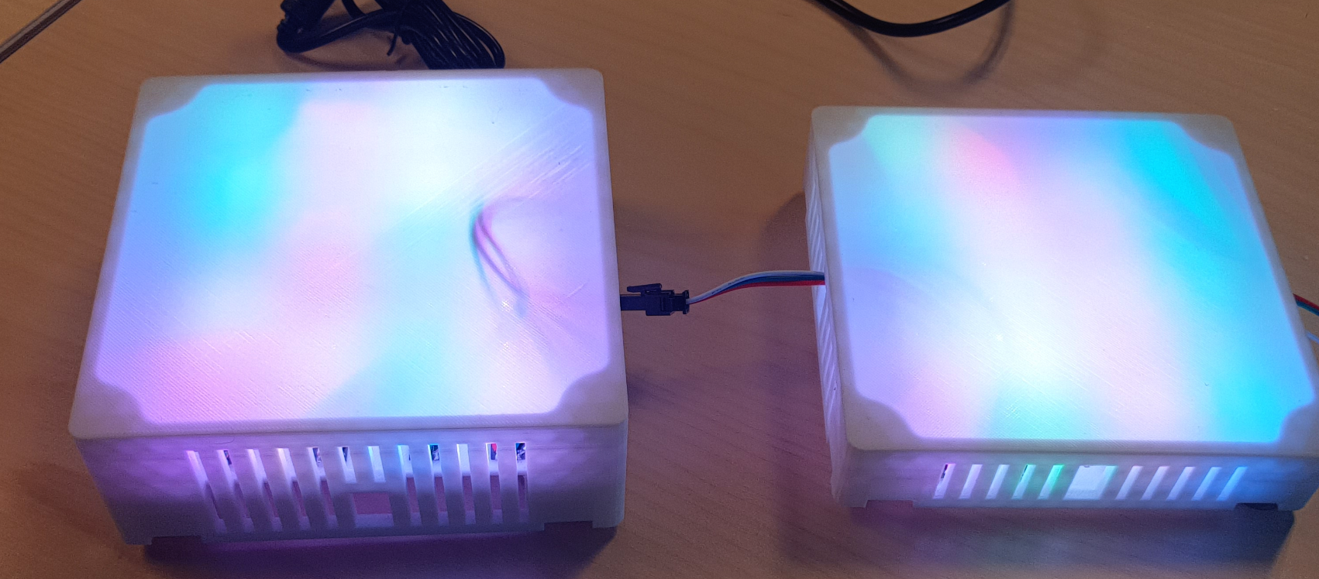
Dancing Lights
William Rogov
Esteban Desmedt
Seraphin Sampers
Mirko Sinnaeve
Elias Vanthorre

